Slide 1
Tématický blok 2 – Nativní preparáty
Pavel Vrána

Slide 2
Použité mikroorganismy
Endospory
  Bacillus circulans CCM 2048
Sklíčkové kultury
  Geotrichum candidum CCM 8170
  Saccharomyces cerevisiae
  Nocardia carnea CCM 2756
  Streptomyces griseus ssp. griseus CCM 3362

Slide 3
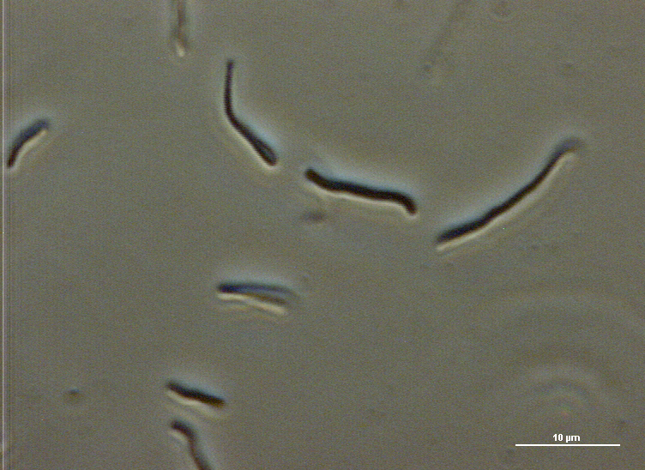
Endospory, fázový kontrast
Kultivační médium:
Médium č.10
Kultivační teplota:
30°C
Bacillus circulans CCM 2048, stáří kultury: 5 dní

Slide 4
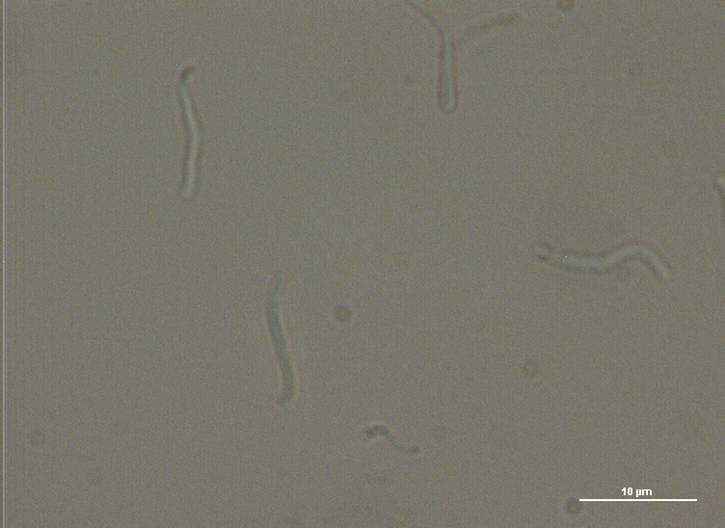
Endospory, Nomarského konstrast
Kultivační médium:
Médium č.10
Kultivační teplota:
30°C
Bacillus circulans CCM 2048, stáří kultury: 5 dní

Slide 5
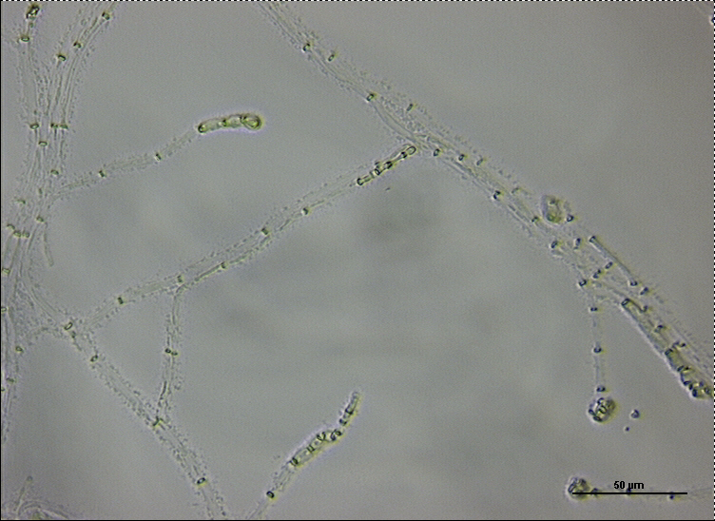
Sklíčkové kultury
Kultivační médium:
MEA
Kultivační teplota:
30°C
Geotrichum candidum CCM 8170, stáří: 7 dní

Slide 6
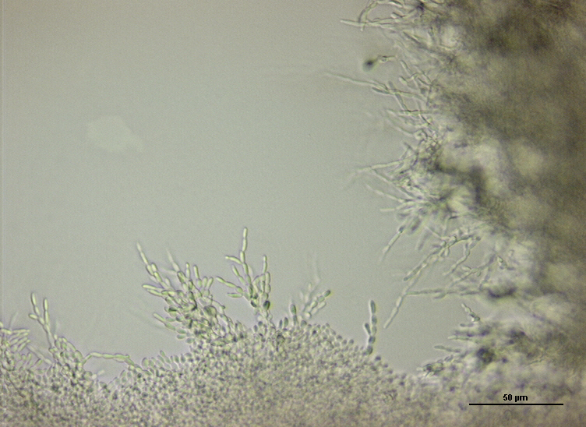
Sklíčkové kultury - komůrka
Kultivační médium:
MEA
Kultivační teplota:
30°C
rudimentární pseudomycelium
Saccharomyces cerevisiae, stáří: 7 dní

Slide 7
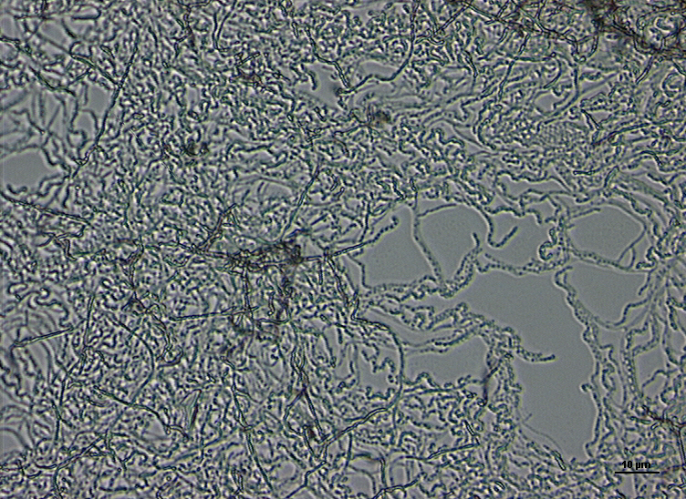
Sklíčkové kultury
Kultivační médium:
Médium č. 8
Kultivační teplota:
30°C
řetízek spor na konci vlákna
Nocardia carnea CCM 2756, stáří: 7 dní

Slide 8
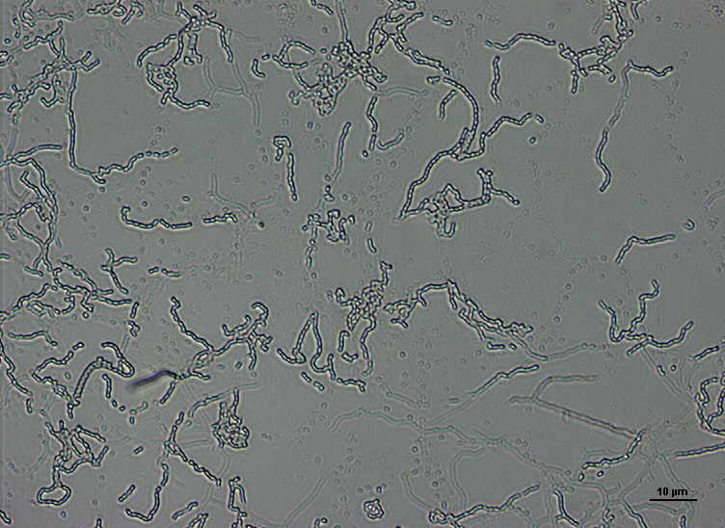
Sklíčkové kultury
Kultivační médium:
Médium č. 15
Kultivační teplota:
30°C
spory
vlákna
Streptomyces griseus ssp. griseus CCM 3362, stáří: 7 dní

